Slide 1
Прикладна лінгвістика
Заняття 4
Розв'язок лінгвістичних задач:
числівники
доц. Скорофатова А.О.

Slide 2
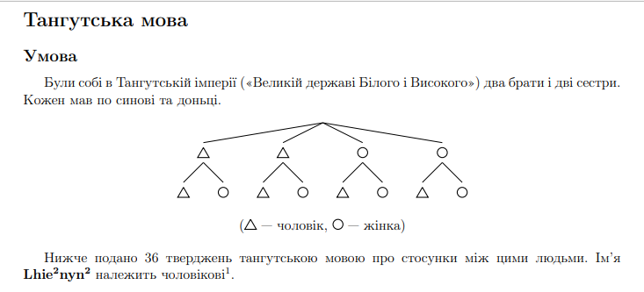

Slide 3
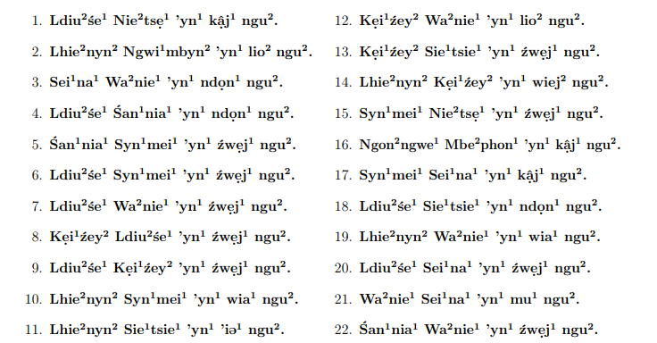

Slide 4
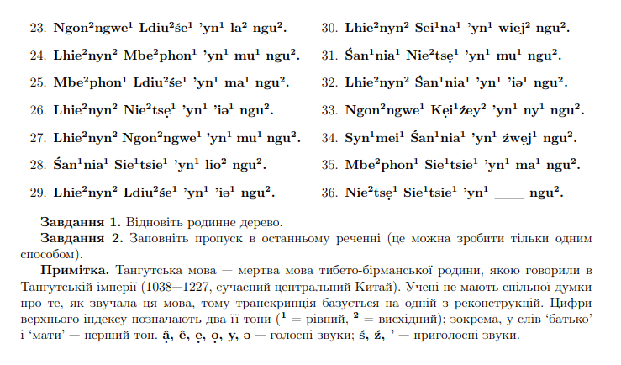

Slide 5

Як видно, всi 36 речень мають однакову структуру: спершу йдуть два слова з великої лiтери, потiм ’yn1, далi ще якесь слово, а наприкiнцi - ngu2 . Оскiльки слова ’yn1 та ngu2 є завжди, вони не стосуються конкретних iмен чи родинних зв’язкiв, а, очевидно, несуть певну граматичну функцiю
Першi два мiсця займають iмена людей, яких стосується твердження. На четвертому ж мiсцi повинно стояти слово, що виражає родиннi стосунки мiж ними (на кшталт «батько», «сестра» абощо).
Отже, кожне твердження має вигляд «A B ’yn1 С ngu2», де A i B – iмена, а С – родинний зв’язок.
Випишемо всi наявнi iмена, яких дванадцять
Також випишемо всi слова, що позначають родиннi стосунки

Slide 6
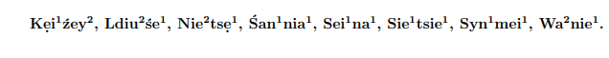
Якщо подивитися, наприклад, на твердження 8 та 9 або 5 та 34, можна побачити, що ´zwej1 буває оборотною ознакою (тобто A – ´zwej1 B, а B – ´zwej1 A). Це означає, що ´zwej1 пов’язує родичiв одного й того самого поколiння. Тепер iз тверджень, якi мiстять слово ´zwej1 виводимо, що до одного поколiння належать такi особи:
Оскiльки їх вiсiм, вони є представниками другого поколiння, а Lhie2nyn2 , Mbe2phon1,
Ngon2ngwe1 i Ngwi1mbyn2 , вiдповiдно, належать до першого.
Твердження 2, 16, 24 i 27 (стосутки між представниками старшого покоління) використовують цiлих три слова: lio2, kaj1 i mu1.
З твердження 2 бачимо, Lhie2nyn2 і Ngwi1mbyn2 мають стосунки lio2, з тверджень 24 та 27 бачимо, що Mbe2phon1 та Ngon2ngwe1 вiдносяться до Lhie2nyn2 як mu1, тобто однаково. Lhie2nyn2 (чоловік за умовою) має одного брата та двох сестер. Отже, lio2 – брат, mu1 – сестра. З твердження 16, що родинний зв’язок між сестрами називається kaj1.

Slide 7
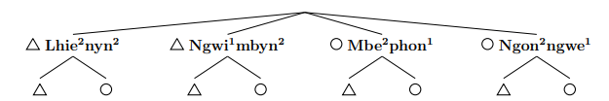
Також вiдзначимо, що для Lhie2nyn2 наявнi твердження щодо кожного з представникiв
другого поколiння (10, 11, 14, 19, 26, 29, 30, 32). Для чотирьох людей вiдповiдний зв’язок – ’iə1, для двох wia1 та ще для двох – wiej2. При цьому слова ’iə1, wia1 та wiej2 означають
певнi рiзновиди понять батька й дядька
Враховуючи, що слово ’iə1 вжито вiдразу для чотирьох людей, а wiej2 має не перший тон (за умовою слова батько та мати – першого тону), «батьком» може бути лише wia1. Тодi дiтьми Lhie2nyn2 є Syn1mei1 i Wa2nie1 (10 та 19 твердження).
А єдиним фактором, що роздiляв би шiстьох племiнникiв Lhie2nyn2 на групи з чотирьох (’iə1)
та двох (wiej2), є те, чи дитиною брата, чи дитиною сестри Lhie2nyn2 є вiдповiдний племiнник або племiнниця. Зокрема, маємо, що Kei1´zey2 та Sei1na1є дiтьми Ngwi1mbyn2 - брата Lhie2nyn2.

Slide 8
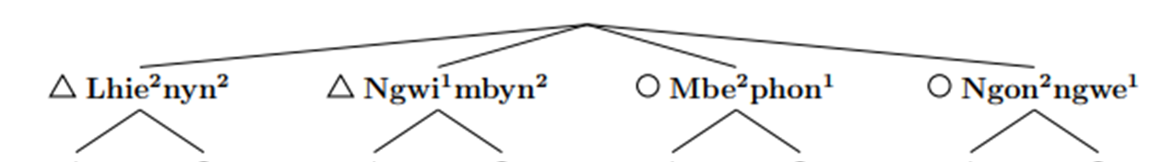
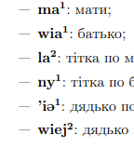
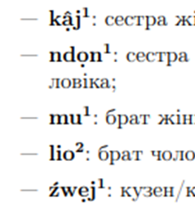
Оскiльки Ldiu2´se1 i Sie1tsie1 однаково вiдносяться до Mbe2phon1(твердження 25, 35) (ma1), вони брат i сестра. При цьому, з твердження 23 (Ldiu2´se1 по відношенню до іншої сестри є la2) i того, що переклад «матерi» повинен мати перший тон, випливає, що це дiти Mbe2phon1 . Вiдповiдно, San ´ 1nia1 i Nie2tse1 є дiтьми Ngon2ngwe1.
Syn1mei1 Wa2nie1
Ldiu2´se1
Sie1tsie1
San´1nia1
Nie2tse1
Kei1´zey2 Sei1na1
Iз твердження 18 тепер робимо висновок, що слово ndon 1, як i знайденi вище lio2, kaj1 та mu1, вживається на позначення стосункiв мiж братами й сестрами.
для дітей сестри
для дітей брата
для дітей сестри
для дітей брата

Slide 9
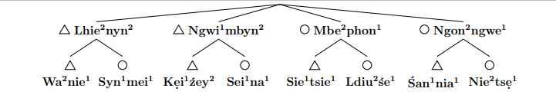
Завдання 1
Завдання 2
Nie2tse1 жiнка, а Sie1tsie1 чоловiк,
ndon1

Slide 10
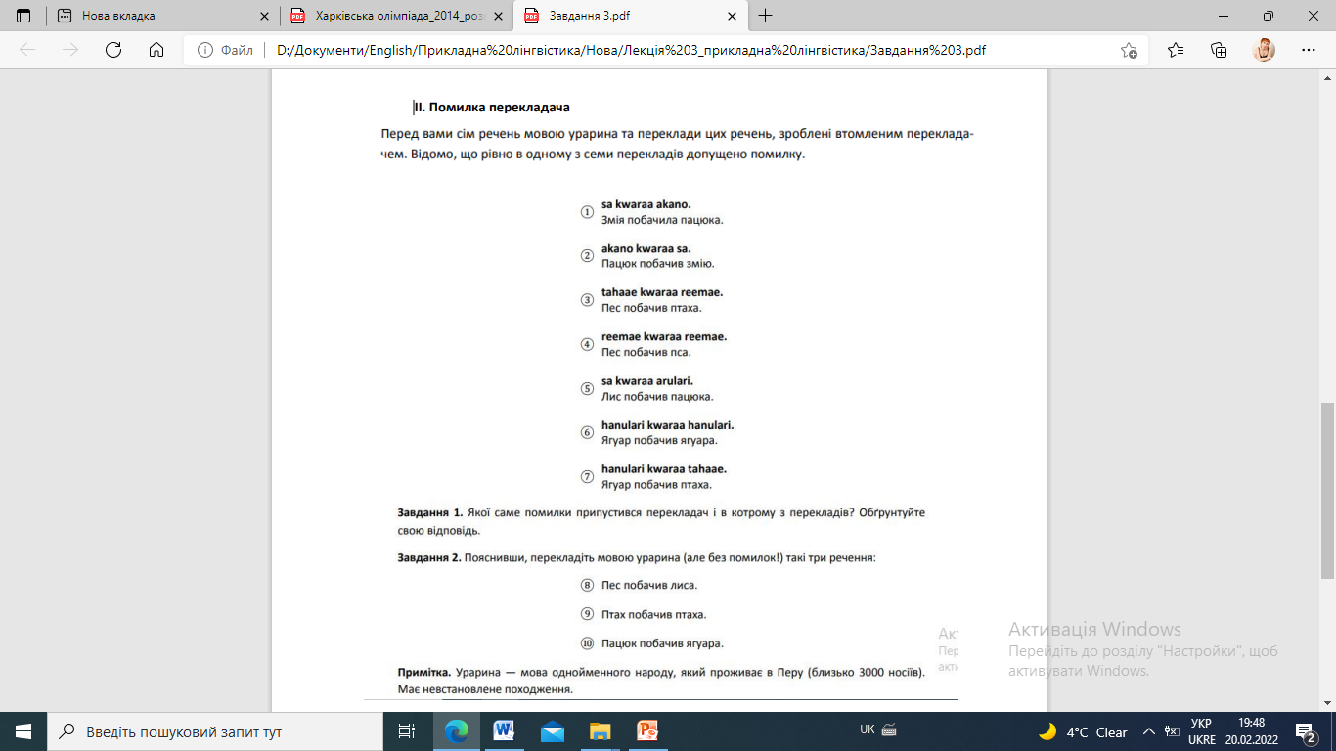

Slide 11
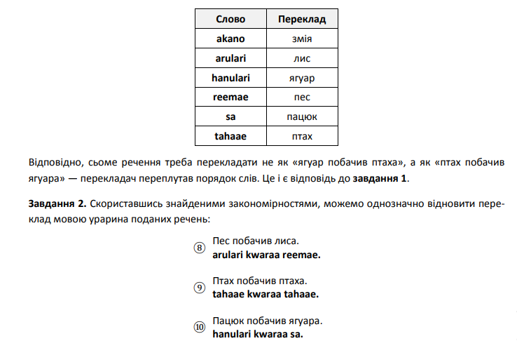
OVS

Slide 12
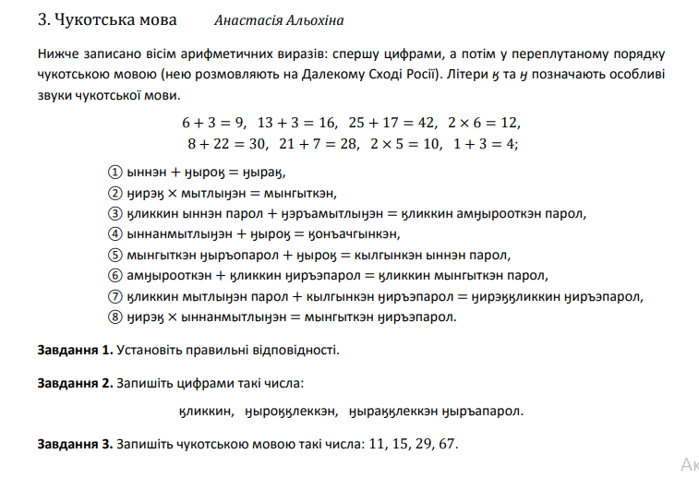

Slide 13
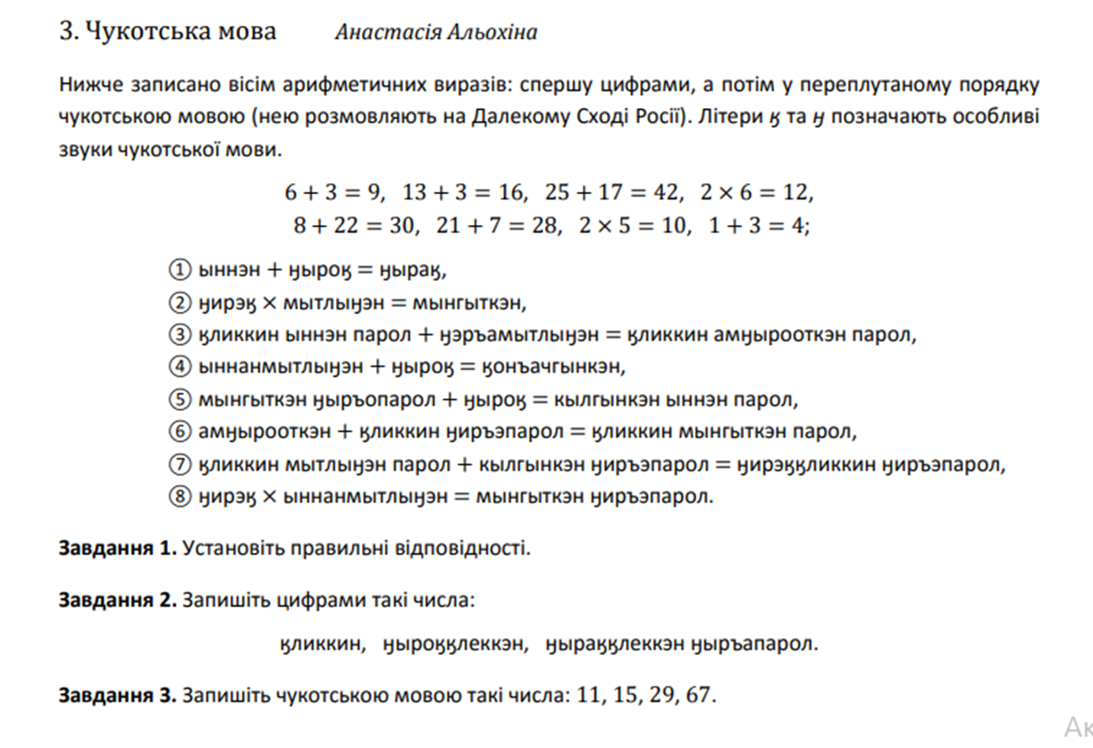


1 |  | 6
2 |  | 7
3 |  | 8
4 |  | 9
5 |  | 10
12
13
16
17
25
21
22
28
30
42

Slide 14
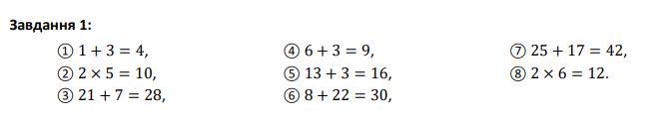
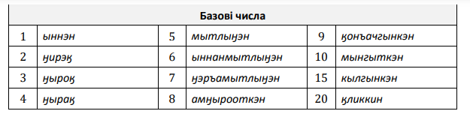
1. Числа від 11 до 14 записуються як 10 + 𝑘 + парол (при цьому ӈирэӄ парол завжди переходить у ӈиръэпарол, ӈыроӄ парол – у ӈыръопарол, а ӈыраӄ парол – у ӈыръапарол).
2. Числа від 16 до 19 аналогічним чином записуються як 15 + 𝑘 + парол, а числа від 21 до 30 – як 20 + 𝑘 + парол

Slide 15
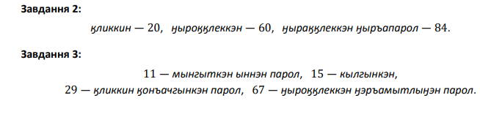
3. Для чисел 40, 60 і 80 використовуємо запис 𝑘 × 20, при цьому між словами пробілу не ставимо, а у випадку з числами 60 і 80 замість форми ӄликкин для числа 20 використовуємо дещо іншу – ӄлеккэн.
4. Для чисел від 41 до 50, від 61 до 70 та від 81 до 90 використовуємо записи 40 + 𝑘 + парол, 60 + 𝑘 + парол і 80 + 𝑘 + парол відповідно.

